Slide 1


PRATICA S7/L2
Metasploit
Telnet Hacking
MATTIA CHIRIATTI

Slide 2
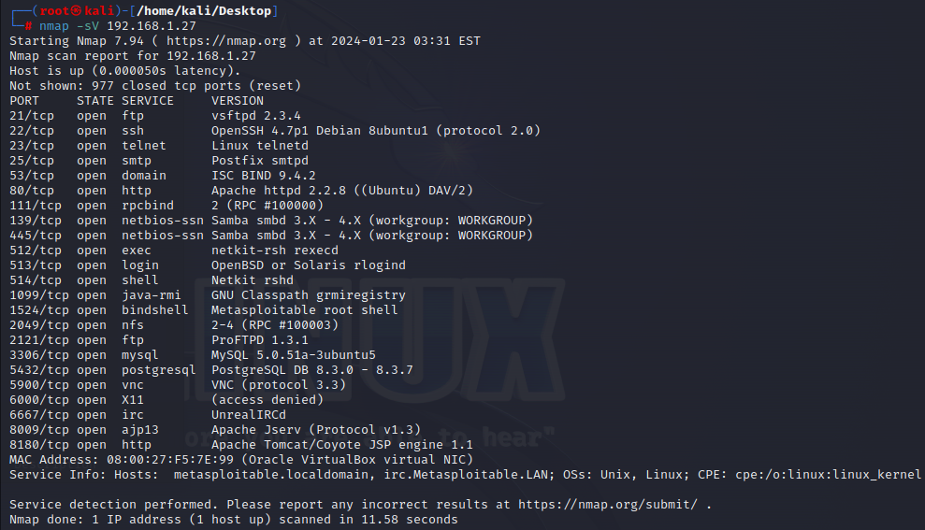
Prima di effettuare l’attacco con Metasploit, verifichiamo l’indirizzo IP della macchina vittima Metasploitable col solito “ifconfig”.
Verificato l’IP, passiamo ad analizzare le porte e i servizi attivi sulla macchina vittima col comando “nmap -sV IP_macchina_vittima”.
Come da immagine a destra, il servizio Telnet è attivo sulla porta 23.

Slide 3
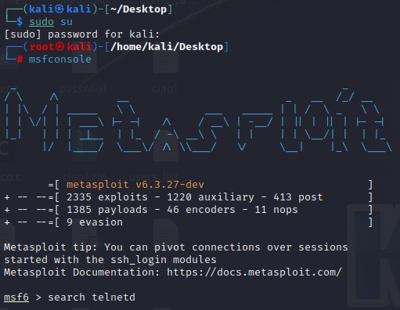
Passiamo quindi alla fase di attacco:
Apriamo un prompt sul nostro Kali e avviamo Metasploit con permessi di root e procediamo a cercare degli exploit col comando “search telnetd”.

Slide 4
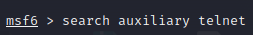
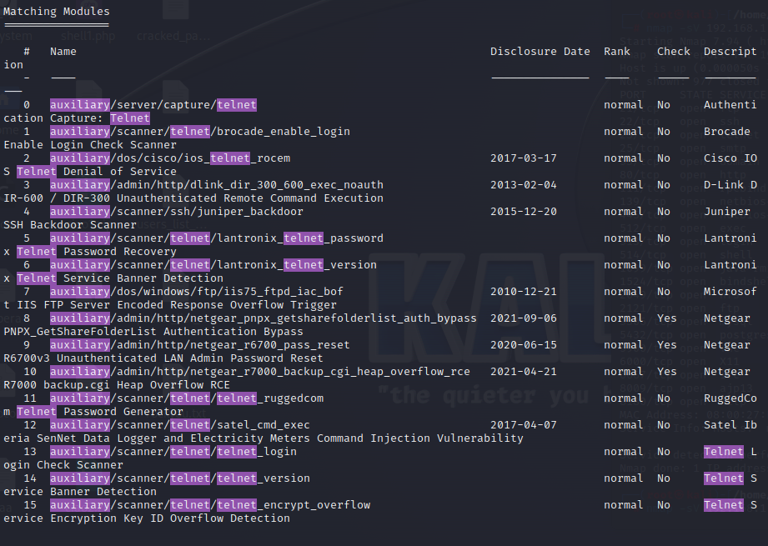
In questo caso, per lo svolgimento dell’esercizio, utilizzeremo dei moduli ausiliari e non gli exploit diretti, utilizzando il comando “search auxiliary telnet”.
Gli auxiliary sono una sorta di supporto agli exploit che non lanciano necessariamente attacchi diretti e non utilizzano quasi mai i payload.
Per il corretto svolgimento dell’esercizio, sceglieremo di utilizzare l’opzione 14 col comando “use 14”.

Slide 5
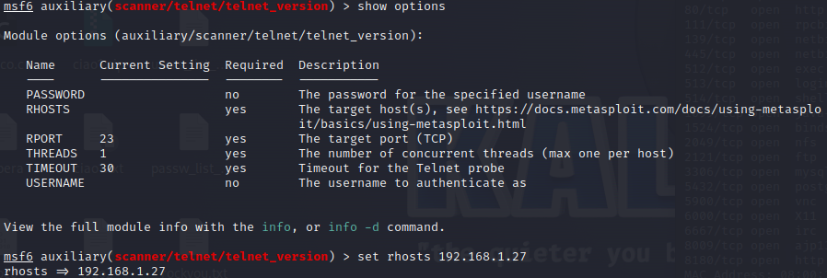
Scelto il modulo, dobbiamo verificare ed eventualmente indicare opzioni aggiuntive sul target, e lo faremo col comando “show option”.
Aperta la sezione delle opzioni ci rendiamo conto che manca l’IP della macchina vittima, quindi andremo a inserirlo col comando “set rhosts IP_macchina_vittima”.
Fatto questo, verificheremo il corretto inserimento col comando “show option”.

Slide 6
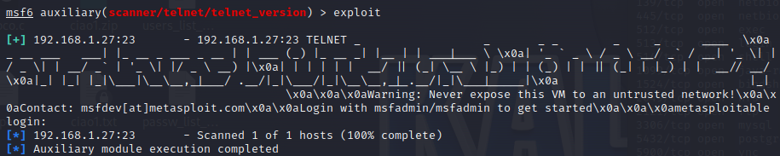
Sistemate le impostazioni, possiamo lanciare l’exploit col comando “exploit”.
Avviato l’exploit, come da immagine sopra, il programma ci fornirà le credenziali per accedere al servizio Telnet attraverso la shell sul prompt di Kali, insieme a un messaggio che attesta la buona riuscita dell’attacco.

